Slide 1


دعم التعلمات الأساس
– اللغة العربية –
المستوى
الثاني
المسار 2
لبنة كلمة
الحصة 11
نسخة تجريبية خاصة بمؤسسات الريادة غير نهائية
- نسخة قيد التطوير -

Slide 2


خاص بالأستاذ(ة)
توجيهات لاستعمال العرض
شرائح خاصة بالأستاذ(ة)
إرشادات للشروحات والتعليمات التي يجب على الأستاذ(ة) قولها
أمثلة على التوجيهات للأستاذ(ة)
يطلب من التلاميذ قراءة الكلمات

Slide 3


في نهاية حصة اليوم، سيكون 80% من المتعلمين على الأقل قادرين على:
توظيف معجم بسيط مرتبط بالمدينة؛
قراءة سلسلة كلمات وجمل.

Slide 4








أيقونات توجيهية
هذا النشاط مرتبط بتوظيف الألواح.
المناولة والألعاب
العمل الجماعي
العمل الثنائي
عمل فردي على الكراسة
أصغي إلى أستاذي وألاحظ ما يفعله.
أُحَضِّرُ لوازمي المدرسية قبل بداية الدرس.
العمل في مجموعات صغرى

Slide 5



العدة اللازمة للحصة
الدفتر
اللوحة
الكراسة

Slide 6

هيكلة الحصة
 |  | افتتاح الحصة: تعلم سلوك اليوم: كيف أحافظ على الوسائل التعليمية؟
 |  | نشاط اعتيادي: إملاء كلمات: كلمات مسجوعة قراءة مشتركة
 |  | تحدث وإغناء المعجم: قراءة الصورة: لوحة المدينة
 |  | أنشطة القراءة والكتابة: قراءات فردية أنشطة الكراسة
 |  | لعبة: - القفز على كلمات لتكوين جمل.
 |  | اختتام الحصة: - تذكير بالواجبات المنزلية
03 دقائق
10 دقائق
15 دقيقة
35 دقيقة
07 دقائق

Slide 7
1
افتتاح الحصة

Slide 8

مرحبا بكم، سننطلق في حصة اللغة العربية.
سلوك اليوم: كيف أحافظ على الوسائل التعليمية؟

Slide 9




لكي أحسن من سلوكي داخل القسم يجب:
أحافظ على أدواتي المدرسية؛
أحافظ على الوسائل المشتركة (بركار، مسلاط، بطاقات...)؛
أحافظ على نظافة الطاولات ونظافة القسم؛
أشارك في تزيين فصلي بالصويرات والرسومات.

Slide 10
في حصة اليوم ستتدربون على قراءة كلمات وجمل بدقة وسرعة

Slide 11

2
إملاء
قراءة مشتركة
نشاط اعتيادي

Slide 12

خذوا ألواحكم والطبشور، سأملي عليكم كلمات.

Slide 13

اكتبوا على ألواحكم كلمة: ظريف.

Slide 14

عند الإشارة، الكل يرفع الألواح دفعة واحدة.
يحرص الأستاذ على أن يرفع الجميع ألواحهم في آن واحد.

Slide 15
يعطي الأستاذ الإشارة لمن أجاب بشكل صحيح ليضع لوحته على الطاولة ثم يتم التصحيح.
يجري الأستاذ تصحيح جماعيا تفاعليا مع جماعة الفصل، مع إشراك المتعلمين و الإشارة إلى الأخطاء المرتكبة.
ظَريفࣱ

Slide 16
اكتبوا على ألواحكم كلمة: طريق.

Slide 17
عند الإشارة، الكل يرفع الألواح دفعة واحدة.
يحرص الأستاذ على أن يرفع الجميع ألواحهم في آن واحد.

Slide 18
يعطي الأستاذ الإشارة لمن أجاب بشكل صحيح ليضع لوحته على الطاولة ثم يتم التصحيح.
يجري الأستاذ تصحيح جماعيا تفاعليا مع جماعة الفصل، مع إشراك المتعلمين و الإشارة إلى الأخطاء المرتكبة.
طَريقࣱ

Slide 19
اكتبوا على ألواحكم الكلمة التي ستسمعونها: صديق.

Slide 20
عند الإشارة، الكل يرفع الألواح دفعة واحدة.
يحرص الأستاذ على أن يرفع الجميع ألواحهم في آن واحد.

Slide 21
يعطي الأستاذ الإشارة لمن أجاب بشكل صحيح ليضع لوحته على الطاولة. الآن سنقوم بالتصحيح.
يجري الأستاذ تصحيح جماعيا تفاعليا مع جماعة الفصل، مع إشراك المتعلمين و الإشارة إلى الأخطاء المرتكبة.
صَديقࣱ

Slide 22
انتبهوا جيدا، سأقرأ بدقة وبسرعة الفقرة المعروضة.
يحرص الأستاذ على جعل جميع التلاميذ منتبهين قبل الشروع في القراءة.
رَكِبَتْ عائِشَةُ ٱلسَّيّارَةَ.
اِنْطَلَقَتْ إِلى عَمَلِها.
وَصَلَتْ في ٱلْوَقْتِ ٱلْمُناسِبِ.

Slide 23
كل واحد منكم يقرأ الفقرة قراءة هامسة، سأمر بين الصفوف.
رَكِبَتْ عائِشَةُ ٱلسَّيّارَةَ.
اِنْطَلَقَتْ إِلى عَمَلِها.
وَصَلَتْ في ٱلْوَقْتِ ٱلْمُناسِبِ.

Slide 24

لنقرأ الفقرة قراءة مشتركة، اقرأوا معي عند الإشارة.
رَكِبَتْ عائِشَةُ ٱلسَّيّارَةَ.
اِنْطَلَقَتْ إِلى عَمَلِها.
وَصَلَتْ في ٱلْوَقْتِ ٱلْمُناسِبِ.

Slide 25
الآن، دوركم، ستتقدمون إلى السبورة لقراءة هذه الفقرة.
يتناوب المتعلمون على القراءة: يختار خمسة تلاميذ في كل حصة.
رَكِبَتْ عائِشَةُ ٱلسَّيّارَةَ.
اِنْطَلَقَتْ إِلى عَمَلِها.
وَصَلَتْ في ٱلْوَقْتِ ٱلْمُناسِبِ.

Slide 26
3
تحدث وإغناء المعجم

Slide 27

قراءة الصورة
"لوحة المدينة"

Slide 28




انتبهوا جميعا! لنتذكر كيف أعبر عن الصورة بجملة
يسترجع الأستاذ مع المتعلمين كيفية التعبير عن الصورة بجملة.
أَقومُ بِمَسْحِ ٱلصّورَةِ وَٱسْتِكْشافِ عَناصِرِها؛
أَخْتارُ عُنْصُرًا وَأُحَدِّدُهُ بِأُصْبُعي؛
أُعَبِّرُ عَنِ ٱلْعُنْصُرِ بِكَلِمَةٍ؛
أُرَكِّبُ جُمْلَةً تُعَبِّرُ عَنِ ٱلْمَشْهَدِ الَّذي يَضُمُّ ٱلْعُنْصُرَ.

Slide 29

الآن قوموا بالتعبير عن الصورة بكلمة، ثم بجملة تعبر عن نفس المشهد.
يعلق كل تلميذ على الصورة بكلمة، ثم بجملة (يختار الأستاذ ثلاث كلمات وجمل وينقلها على السبورة)

Slide 30
خذوا دفاتركم، وانقلوا الكلمات والجمل.
يتنقل الأستاذ بين الصفوف، ويذكر ببروتوكول النقل (كلمتين كلمتين، تفادي النقل كلمة كلمة).

Slide 31
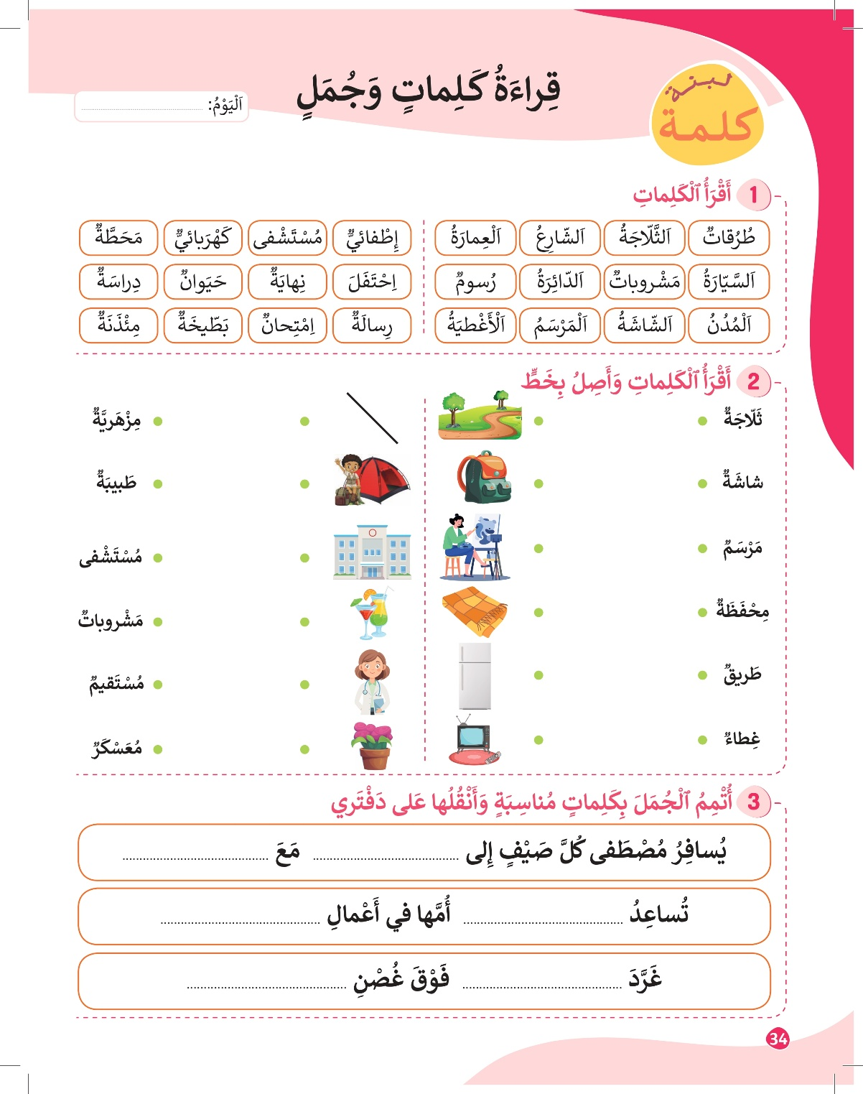
4
أنشطة القراءة والكتابة

Slide 32
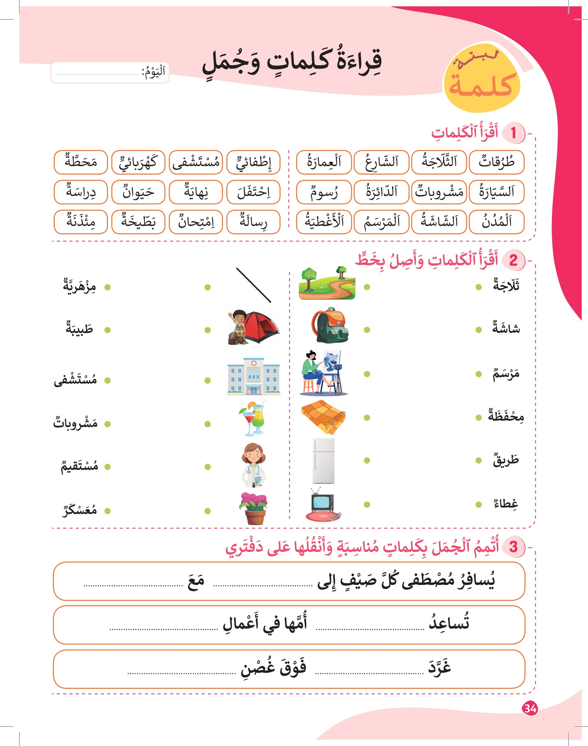
انتبهوا جيدا، سأقرأ بدقة وبسرعة الكلمات المعروضة.
يحرص الأستاذ على جعل جميع التلاميذ منتبهين قبل الشروع في القراءة.

Slide 33
كل واحد منكم يقرأ الفقرة قراءة هامسة، سأمر بين الصفوف.

Slide 34
لنقرأ الفقرة قراءة مشتركة، اقرأوا معي عند الإشارة.

Slide 35
الآن، من يتقدم إلى السبورة لقراءة الكلمات.
يقرأ جميع التلاميذ الكلمات، لكل تلميذ سطر واحد.

Slide 36
الآن، خذوا النشاط رقم 2. المطلوب اختيار الكلمة المناسبة للصورة.
يذكر الأستاذ بطريقة الإنجاز: قراءة الكلمة أولا، ثم البحث عن الصورة المناسبة.

Slide 37
الآن، قوموا بإنجاز المطلوب.
يتنقل الأستاذ بين الصفوف لتقديم الدعم.

Slide 38
لنصحح النشاط.
يتم التصحيح بشكل تفاعلي.

Slide 39
لننتقل إلى النشاط رقم 3، المطلوب إتمام الجمل بكلمات مناسبة.

Slide 40
انتبهوا جيدا، سأقوم بإنجاز المطلوب في الجملة الأولى.
ينمذج الأستاذ بصوت مسموع كيفية التوصل إلى الكلمات الناقصة.

Slide 41
انتبهوا جيدا، لنحدد الكلمة الأولى المناسبة.
ينمذج الأستاذ بصوت مسموع كيفية التوصل إلى الكلمة.
؟
القرية، المدينة ...
مكان

Slide 42
الآن، لنحدد الكلمة الثانية المناسبة.
ينمذج الأستاذ بصوت مسموع كيفية التوصل إلى الكلمة.
؟
صديق، أخ، أب ...
شخص

Slide 43
إذن، الكلمات التي سأختارها هي: القرية - أمه.
ينمذج الأستاذ بصوت مسموع كيفية التوصل إلى الكلمات الناقصة.
أُمِّهِ
ٱلْقَرْيَةِ

Slide 44

الآن دوركم، في ثنائيات، قوموا بإيجاد الكلمات الناقصة لإتمام الجملة الثانية.
يتنقل الأستاذ بين الصفوف لتقديم الدعم، ولحث الجميع على العمل.

Slide 45
لنصحح.
يستقبل الأستاذ إجابة كل ثنائي، ويختار نموذجا للعرض، ويوجه من لم يستطع الإنجاز إلى التصحيح.
ٱلْمَنْزِلِ
ٱلْفَتاةُ

Slide 46

القفز على الكلمات لتكوين جمل
5
ألعاب

Slide 47
سنلعب الآن لعبة القفز على الكلمات لتكوين جمل.
يتم رسم شبكة على الأرض من تسع تربيعات (ثلاث خانات في كل بعد)، ثم يتم وضع بطاقات كلمات

Slide 48
ستتنافسون في مجموعات، كل لاعب يمثل مجموعته، وستتنافس المجموعات فيما بينها بانتداب لاعب في كل مرة.
النقط التي يتحصل عليها اللاعب تنضاف إلى نقط المجموعة.
ثَلّاجَةࣱ | شاشَةࣱ | مَرْسَمࣱ
مِحْفَظَةࣱ | طَريقࣱ | غِطاءࣱ
دائِرَةࣱ | عِمارَةࣱ | سَيّارَةࣱ

Slide 49

الشبكة أمامكم تتضمن 9 كلمات، يحدد المنافس كلمتين يقفز إليهما زميله، ثم يركب جملة تتضمنهما.
ينمذج الأستاذ أولا ضمانا للفهم، ثم يبدأ التلاميذ في اللعب.
ثَلّاجَةࣱ | شاشَةࣱ | مَرْسَمࣱ
مِحْفَظَةࣱ | طَريقࣱ | غِطاءࣱ
دائِرَةࣱ | عِمارَةࣱ | سَيّارَةࣱ

Slide 50

تذكير بالواجبات المنزلية
6
اختتام الحصة

Slide 51

لنتذكر الواجبات المنزلية في الصفحة 31:
ألاحظ لوحة المدينة وأعبر عنها بثلاث كلمات ثم ثلاث جمل وأنقلها على دفتري.

Slide 52
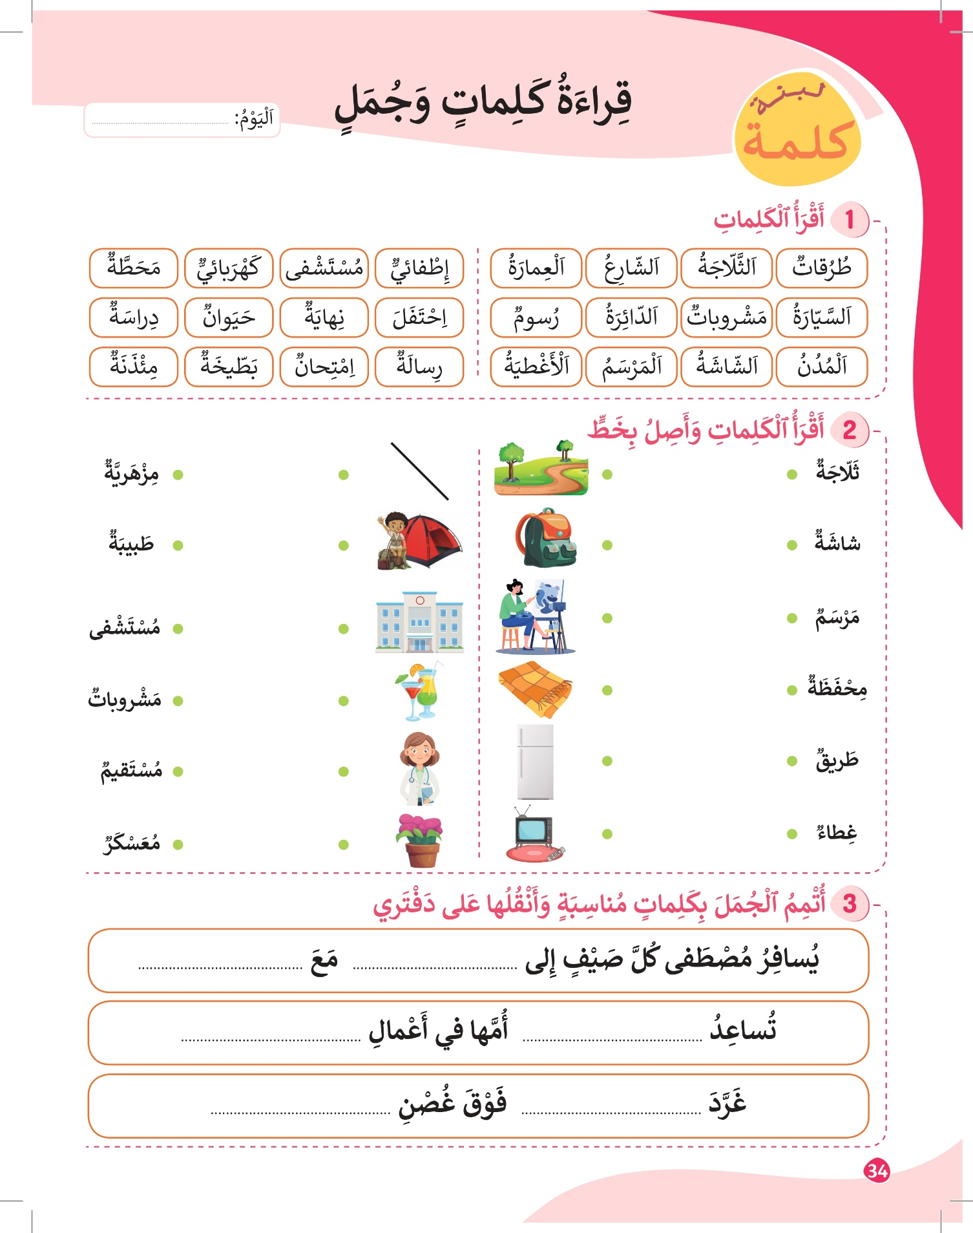
لنتذكر الواجبات المنزلية في الصفحة 33:
النشاط 1 : أتدرب في المنزل على قراءة الكلمات بسرعة وبدقة
النشاط 3 : أتدرب في المنزل على قراءة الجملتين بسرعة وبدقة

Slide 53

إلى الحصة القادمة

